Slide 1

Python para Ciencias Sociales & Humanidades
Python: Aprendizaje no supervisado
Python: Aprendizaje no supervisado

Slide 2
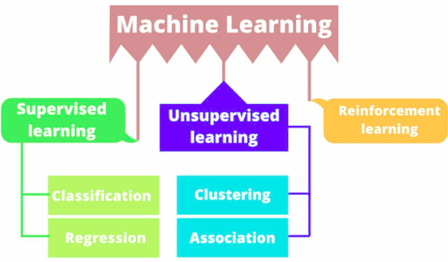
Python para Ciencias Sociales & Humanidades
Python: Aprendizaje no supervisado
Tipos de Machine Learning
Hay 3 tipos principales de machine learning: aprendizaje supervisado, aprendizaje no supervisado y aprendizaje por refuerzo. Por otra parte, tenemos lo que se denomina deep learning que es un subset de Machine Learning, y se destaca por utilizar una arquitectura de redes neuronales artificiales.

Slide 3
Python para Ciencias Sociales & Humanidades
Python: Aprendizaje no supervisado
Aprendizaje no supervisado
A diferencia del aprendizaje supervisado, no hay una variable sobre la cual quiera aprender a predecir su comportamiento (sea con métodos de clasificación o regresión).
Muy útil para:
Conocimiento de los datos sin información a priori de una categorización, estudiar la estructura intrínseca de los datos
Segmentación de datos según los atributos que compartan
Detección de outliers
Reducción de dimensionalidad (por detectar variables en común)
Dos principales tipos de técnicas dentro del aprendizaje no supervisado: Clustering y Asociación

Slide 4
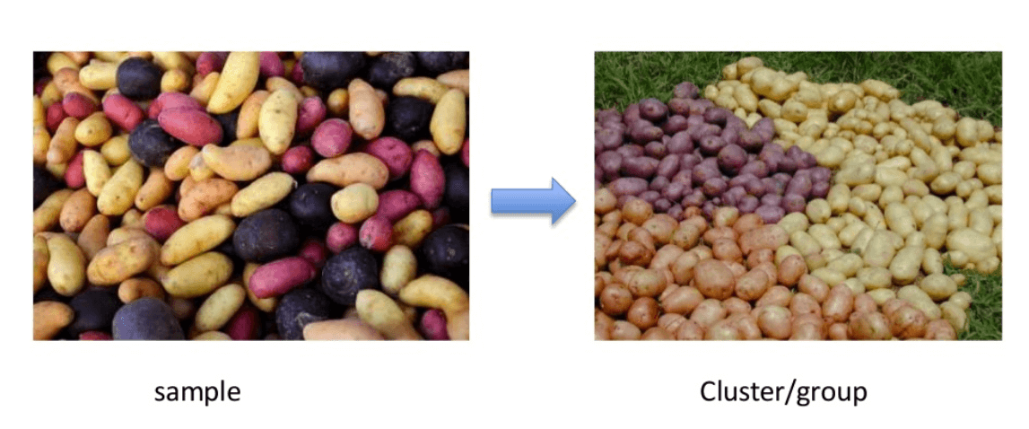
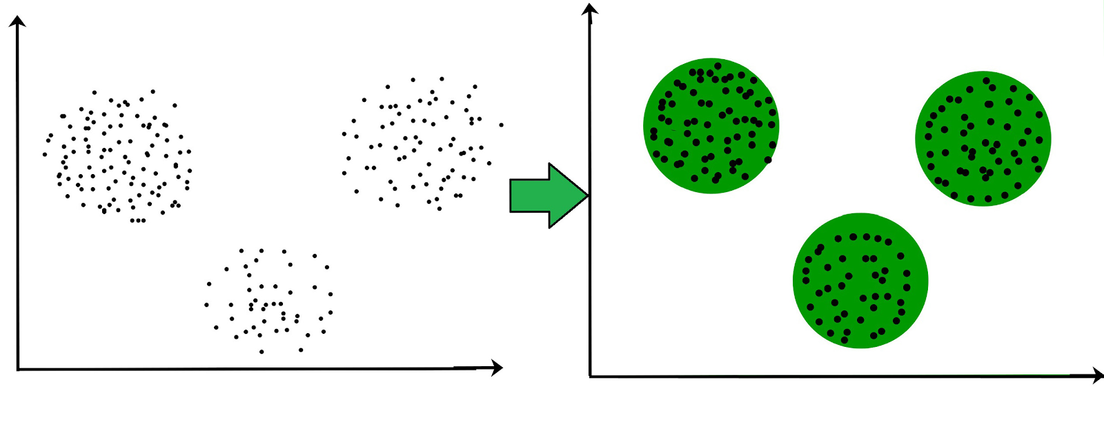
Python para Ciencias Sociales & Humanidades
Python: Aprendizaje no supervisado
Clustering
Las técnicas de Clustering tienen como principal función encontrar una estructura o un patrón en una colección de datos no clasificados.
Los algoritmos de clustering van a encontrar grupos en los datos que compartan atributos en común.
Los métodos de clustering toman variables numéricas para medir la distancia, de todas maneras se puede trabajar con categóricas haciéndolas variables dummy.

Slide 5
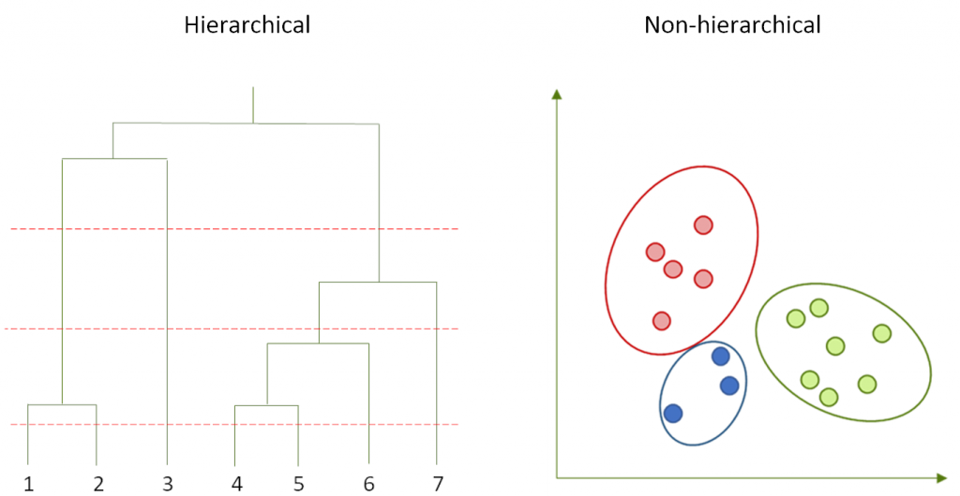
Python para Ciencias Sociales & Humanidades
Python: Aprendizaje no supervisado
Tipos de clustering
Hay 2 principales tipos principales de clustering:
Jerárquicos, donde cada registro se considera un cluster, y luego se van agrupando por similitud en clusters más grandes (aglomerativos, en caso contrario son divisivos), para luego elegir un punto de corte que implica la cantidad de clusters que va a haber. Generalmente se representan en un dendograma.
No jerárquicos (o de partición), donde la cantidad de clusters se define de antemano, y los registros se asignan a los clusters según su cercanía.
También hay varios tipos más específicos de clusters: por ejemplo overlapping o fuzzy, donde los registros pueden pertenecer a varios clusters simultáneamente; o los probabilísticos, que usan una distribución de probabilidad para asignar la membresía al cluster.

Slide 6
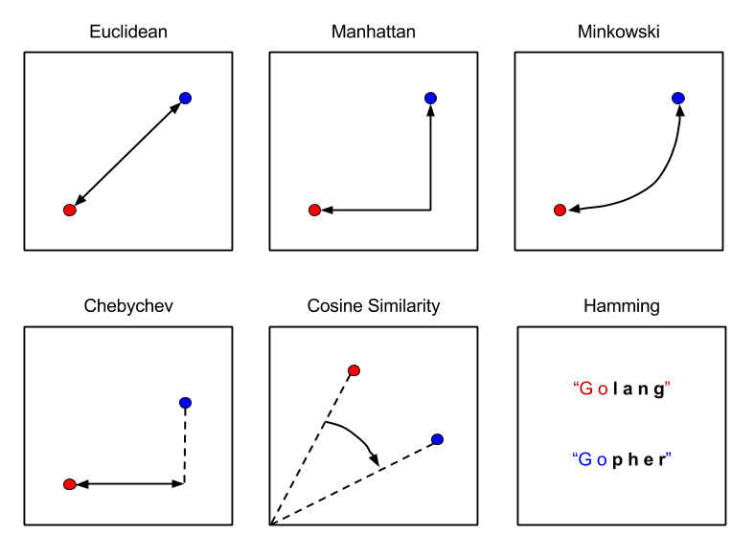
Python para Ciencias Sociales & Humanidades
Python: Aprendizaje no supervisado
Tipos de distancia
Hay diferentes tipos de distancias con las que puedo medir la similitud/diferencia entre los diferentes registros. Cada una de mis distancias puede representar un tipo de problema diferente y va a cambiar sustancialmente mi método de clustering el tipo de distancia que elija.

Slide 7
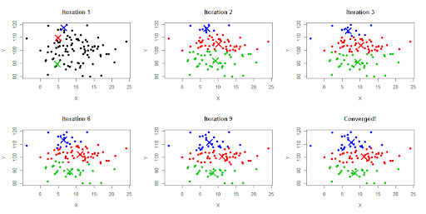
Python para Ciencias Sociales & Humanidades
Python: Aprendizaje no supervisado
k-means
Es uno de los algoritmos de clustering más populares del tipo no-jerárquico o de partición.
Busca minimizar la diferencia intra-cluster (dentro de cada cluster) y maximizar la diferencia inter-cluster (para que los grupos se diferencien entre sí).
Esto se realiza a partir de la selección aleatoria de un centroide y recalculando según la pertenencia de los diferentes registros a ese centroide según la cercanía al mismo.

Slide 8
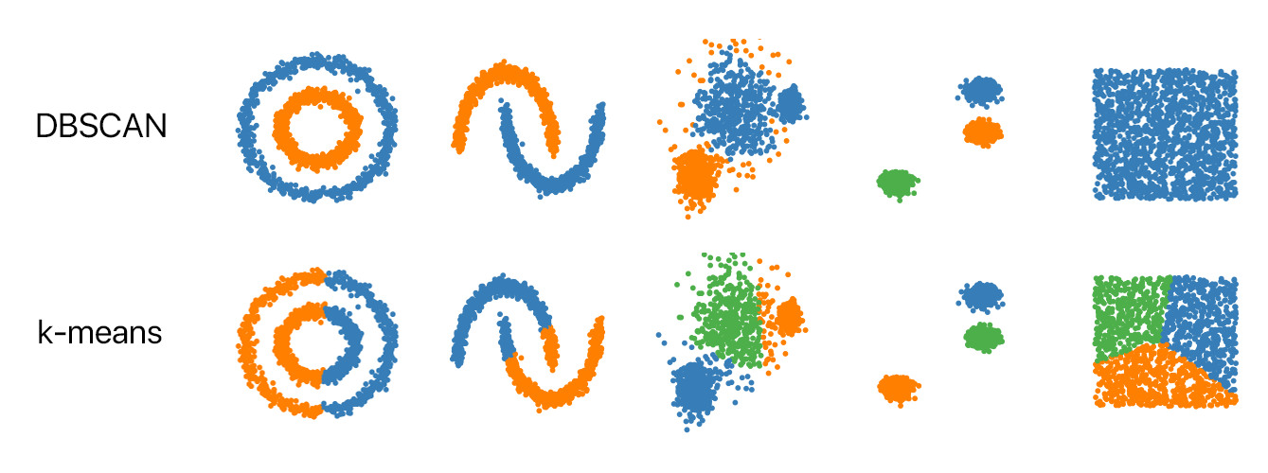
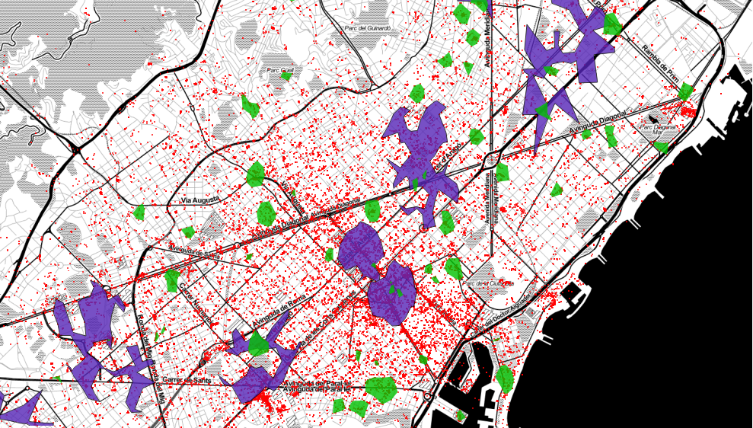
Python para Ciencias Sociales & Humanidades
Python: Aprendizaje no supervisado
dbscan
Es uno de los algoritmos de clustering del tipo no-jerárquico o de partición más eficientes cuando se trata de encontrar distribuciones peculiares de los datos.
No requiere definir el k de clusters previamente (a diferencia de k-means) y es muy robusto para detectar outliers.
Es muy utilizado para clusters de datos geoespaciales

Slide 9


